Slide 1





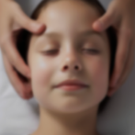
«Дополнительные методы воздействия использования точечного массажа при проведении фонационной гимнастики»
Учитель - логопед: Колесник Юлия Валериевна
ГОСУДАРСТВЕННОЕ БЮДЖЕТНОЕ ДОШКОЛЬНОЕ ОБРАЗОВАТЕЛЬНОЕ УЧРЕЖДЕНИЕ "ДЕТСКИЙ САД № 9 "РЯБИНУШКА" КОМБИНИРОВАННОГО ВИДА АМВРОСИЕВСКОГО МУНИЦИПАЛЬНОГО ОКРУГА" ДОНЕЦКОЙ НАРОДНОЙ РЕСПУБЛИКИ

Slide 2


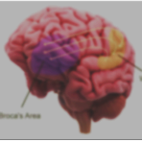
Почему это важно?
Рост числа детей с дизартрическими расстройствами (до 50–60% от всех детей с нарушениями речи).
Недостаточная эффективность только артикуляционной гимнастики при центральных органических поражениях (парезы, параличи).
Потребность в немедикаментозных методах коррекции, воздействующих на центральные механизмы речи.
Точечный массаж (ТМ) + фонационная гимнастика = комплексная нейростимуляция.

Slide 3
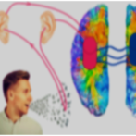
Цель и задачи работы
Цель: Теоретически обосновать и показать практическую эффективность интеграции точечного массажа в структуру фонационной гимнастики для коррекции голосовых и артикуляционных нарушений.
Задачи:
  Изучить механизмы влияния точечного массажа на нервную систему.
  Рассмотреть влияние ТМ на мышечный тонус артикуляционного аппарата.
  Определить методику синхронизации ТМ и фонационных упражнений.
  Привести примеры комплексов с использованием современных данных нейростимуляции.

Slide 4


Фонационная гимнастика: определение и цели
Определение: Система упражнений, направленных на развитие и координацию работы дыхательного, голосового и артикуляционного аппаратов.
Цели:
  Формирование навыка диафрагмального дыхания.
  Развитие силы, высоты и тембра голоса.
  Улучшение интонационной выразительности.
  Закрепление кинестетических ощущений правильной артикуляции.

Slide 5
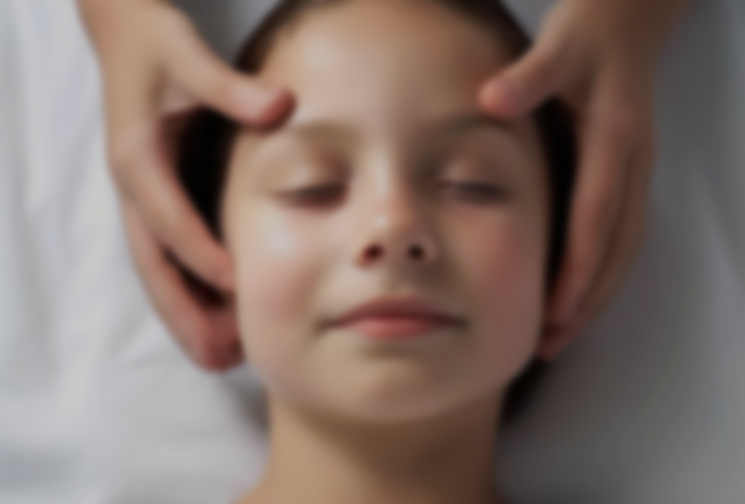

Точечный массаж (ТМ) в логопедии
Определение: Воздействие на биологически активные точки (БАТ) тела для рефлекторного изменения функций нервной системы и мышц.
Отличие от классического логопедического массажа:
  Классический: прямое воздействие на мышцы.
  Точечный: воздействие на рефлексогенные зоны (БАТ) → активация центральных механизмов регуляции.
Является одним из методов нейростимуляции (Попова, 2020).

Slide 6
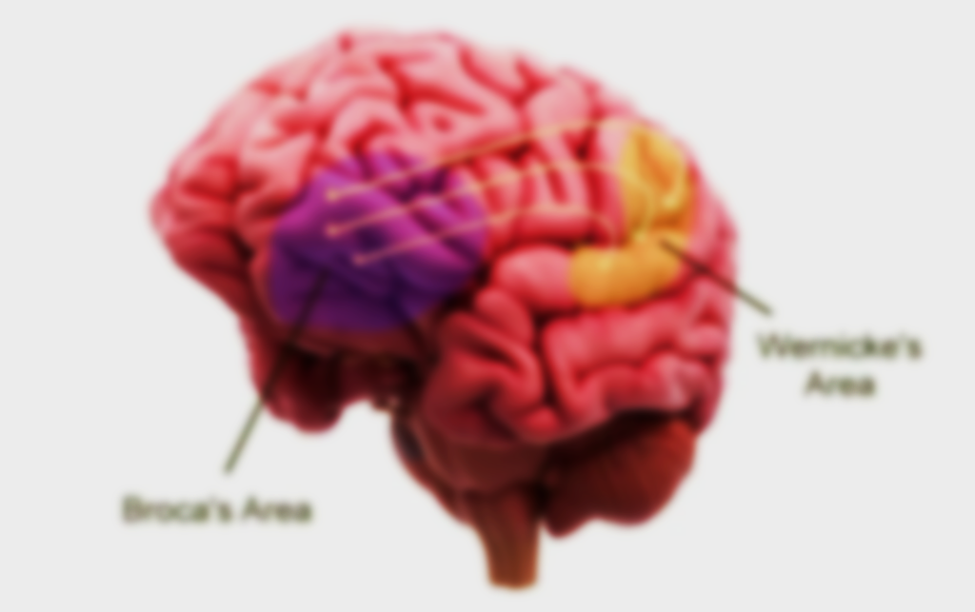

Как точечный массаж «включает» речь?
Стимуляция БАТ → афферентные импульсы в сенсорные зоны коры головного мозга.
Активация речевых центров (зоны Брока, Вернике).
Улучшение иннервации мышц артикуляционного, голосового и дыхательного аппаратов.
Нормализация тонуса через рефлекторные дуги.

Slide 7
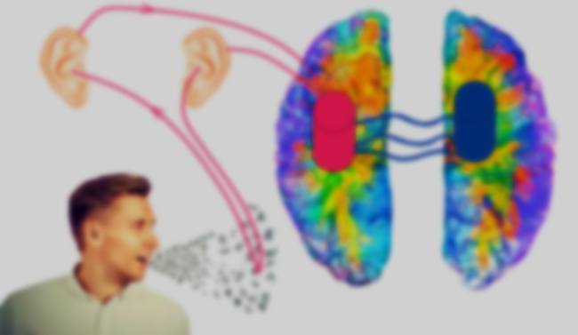
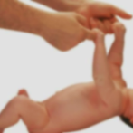
Почему вместе эффективнее?
Точечный массаж: готовит центральную нервную систему (создает «очаг возбуждения» в речевых зонах).
Фонационная гимнастика: тренирует периферию (мышцы, связки, дыхание).
Совместное применение обеспечивает формирование устойчивой кинестетической основы речи (ощущение движений + их звуковое воплощение).

Slide 8

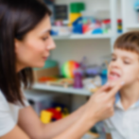
Современные методы нейростимуляции
Прямые методы: электростимуляция, тейпирование (кинезиотейпирование).
Непрямые (рефлекторные) методы:
  Точечный массаж.
  Биоэнергопластика (синхронизация движений рук и артикуляции).
  Мозжечковая стимуляция (на балансирах).
  Сенсорная интеграция.

Slide 9

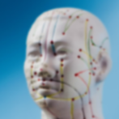
Точечный массаж – базовый «запускающий» этап
Выполняется до или во время активных упражнений.
Создает оптимальный тонус для выполнения гимнастики.
Усиливает проприоцептивную чувствительность (мышцы лучше «слышат» команды мозга).
Является самым физиологичным и безопасным методом (особенно для детей раннего возраста).

Slide 10

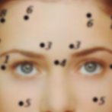
Учим мозг чувствовать артикуляцию
  При дизартрии и апраксии нарушено восприятие положения органов артикуляции.
  Точечное давление на определенные зоны посылает сигналы в мозг о положении губ, языка, челюсти.
  Это помогает сформировать четкий «образ» движения (кинестезию), необходимый для правильного произношения.

Slide 11
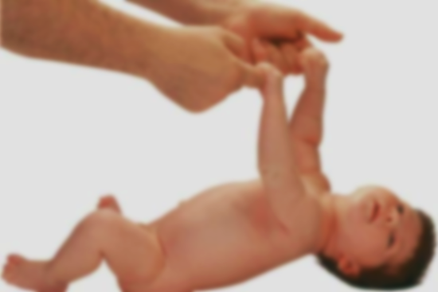
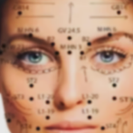
Дифференцированный подход в зависимости от тонуса
При спастичности (повышенный тонус):
  Расслабляющие техники: медленное поглаживание, надавливание с вращением по часовой стрелке с постепенным замедлением.
При гипотонусе (вялость):
  Тонизирующие техники: быстрое прерывистое надавливание, вибрация, пощипывание в области точек.

Slide 12


Мультисенсорный подход
Мозг одновременно получает:
  Тактильный сигнал (от пальца логопеда на точке).
  Кинестетический сигнал (от движения мышц).
  Слуховой сигнал (от произносимого звука/слова).
Такая полисенсорная стимуляция ускоряет образование новых нейронных связей (нейропластичность).

Slide 13


Основные биологически активные точки (БАТ)
Точки общего действия (для релаксации и активации ЦНС):
  *VG 20 (Бай-хуэй)* – на макушке (стабилизация нервных процессов).
  *VG 16 (Фэн-фу)* – под затылочным бугром (снятие спазма мышц шеи, улучшение голоса).
  *VB 20 (Фэн-чи)* – под затылком (кровоснабжение мозга).

Slide 14
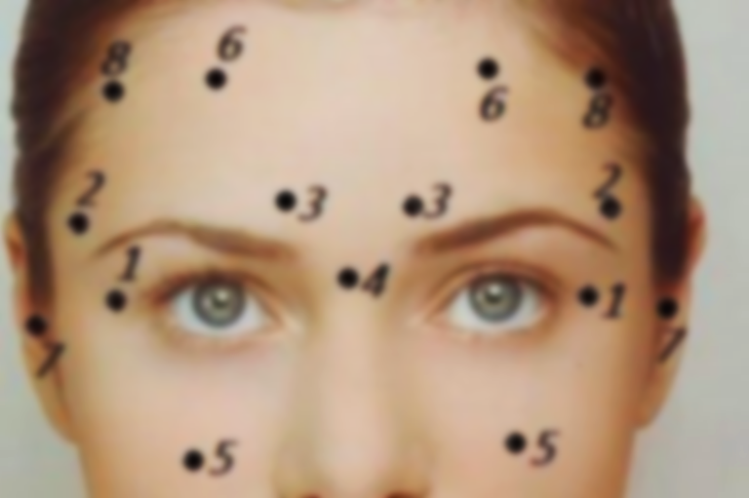
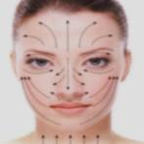
Точки, непосредственно влияющие на артикуляцию
*VG 26 (Жэнь-чжун)* – носогубная складка (активация круговой мышцы рта).
*E 4 (Ди-цан)* – угол рта (поднимает угол рта, тонус щеки).
*E 6 (Цзя-чэ)* – жевательная мышца (активация нижней челюсти, снятие спазма).
*TR 17 (И-фэн)* – за ухом (иннервация мимических мышц).
*PC 9 (Чжун-чун)* – кончик среднего пальца (общая активация речи).

Slide 15
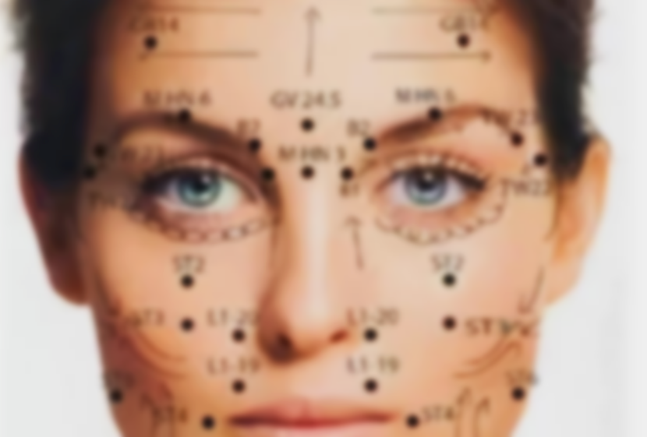
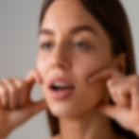
Как найти нужную точку?
Ориентиры: костные выступы, мышечные валики, крылья носа, уголки рта, мочки ушей.
Метод «цунь» (пропорциональный шаг) – для детей используется индивидуальный палец.
Точка отзывается болезненностью или теплом при надавливании.

Slide 16

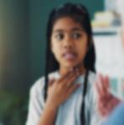
Важные правила
Противопоказания: лихорадка, кожные высыпания в зоне массажа, острые инфекции, эписиндром, онкология.
Гигиена: чистые руки логопеда, возможна обработка спиртовой салфеткой.
Сила нажатия: до легкой болезненности или чувства распирания, без синяков.
Время: 1-2 минуты на точку, курс 10-15 сеансов.
Игровая форма: для детей используем стихи, сказки («Кнопка включи голосок»).

Slide 17


Этап 1 – Разминка
Проводится за 5 минут до фонационной гимнастики.
Задачи: снять гипертонус или активировать мышцы, «разбудить» точки.
Приемы: легкое поглаживание точек, разминание мочек ушей, растирание заушной области.
Длительность: 3-5 минут.

Slide 18
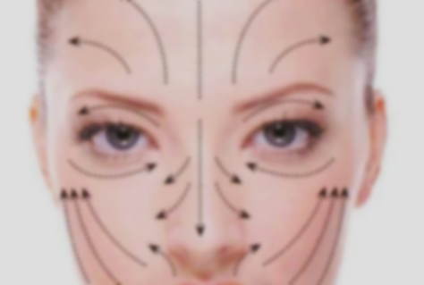
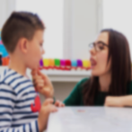
Упражнение «Улыбка-хоботок» (для губ)
Точка: *Е 4 (Ди-цан)* – у уголков рта.
Техника: Указательные пальцы ставятся на точки. На счет 1-2 – легкое надавливание + растягивание губ в улыбку. На счет 3-4 – ослабление давления + вытягивание губ хоботком.
Эффект: Укрепление круговой мышцы рта, улучшение переключения движений.

Slide 19
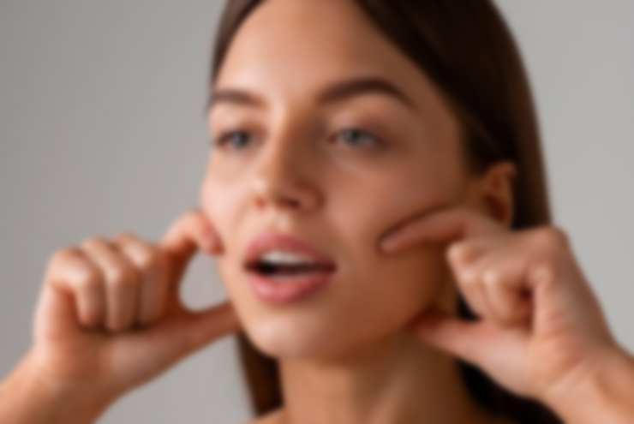

Упражнение «Жевательные движения» (для челюсти)
Точка: *Е 6 (Цзя-чэ)* – на жевательной мышце (угол нижней челюсти).
Техника: Надавливая на точки (или вибрируя), выполнять жевательные движения с сомкнутыми и открытыми губами.
Эффект: Нормализация тонуса жевательных мышц, подготовка к произнесению звуков, требующих поднятия языка (верхние звуки).

Slide 20


Вибрация гортани + пропевание гласных
  Зона: Область гортани (точка VC 22 – яремная ямка) или проекция голосовых складок.
  Техника: Легкая вибрация пальцами или постукивание по гортани во время тянутого произнесения гласных А-А-А, О-О-О, У-У-У.
  Эффект: Улучшение смыкания голосовых складок, облегчение фонации при слабом голосе.

Slide 21


Закрепление правильной артикуляции
Ребенок произносит слоги, слова или фразы, самостоятельно удерживая палец на нужной точке (самомассаж).
Пример: При произнесении звука [Ш] – точка под скулой (активация щек), при звуке [Л] – точка под челюстью (подъязычная область).
Тактильная опора помогает мозгу «вспомнить» правильное движение в момент речи.

Slide 22


Точечный массаж + биоэнергопластика
Биоэнергопластика – синхронные движения кистей рук и артикуляционных органов.
Добавляем точечный массаж: одновременно с движением языка и кисти надавливаем на точку на другой руке (или на лице).
Пример: Упражнение «Чашечка» (язык вверх) + кисть изображает чашу + надавливание на точку под нижней губой.
Результат: максимальное межполушарное взаимодействие.

Slide 23

Игровые приемы
«Волшебные кнопки»: Нажимаем на точки вокруг рта и поем гласные (каждая точка – своя нота).
«Пчелка Жужа»: Вибрация пальцами на точках Е6 (щеки) + длительное произнесение звука *Ж-Ж-Ж*.
«Заводим мотор»: Быстрое прерывистое надавливание на точку под носом + произнесение *Д-Д-Д*.
«Массаж ушек»: Растирание ушных раковин (проекция всех органов) + проговаривание чистоговорок.

Slide 24

Эффективность метода
Нормализация мышечного тонуса артикуляционного аппарата.
Увеличение силы, точности и дифференцированности движений органов речи.
Улучшение качества голоса (сила, тембр, модуляции).
Сокращение сроков постановки и автоматизации звуков (по данным Поповой, 2020, – на 30-40% быстрее).
Повышение самоконтроля за собственной речью.

Slide 25

Выводы
Точечный массаж является научно обоснованным методом нейростимуляции, дополняющим фонационную гимнастику.
Воздействие на БАТ активирует корковые речевые центры, улучшая иннервацию периферических органов.
Интеграция массажа и гимнастики позволяет воздействовать одновременно на центральный и периферический отделы речевого аппарата.
Предложенные методики могут быть использованы в практической работе логопедов.

Slide 26

Список литературы (пример, 5-7 источников):
  Попова Е.Ф. Использование нейростимуляции в коррекции звукопроизношения... // Наука и школа. – 2020. – №3.
  Архипова Е.Ф. Логопедический массаж при дизартрии. – М.: АСТ, 2023.
  Дьякова Е.А. Логопедический массаж: учебник для вузов. – М.: Владос, 2020.
  Новикова Е.Л. Зондовый массаж: коррекция звукопроизношения. – М.: Гном, 2020.
  Preston J.L., et al. Intensive Treatment with Ultrasound Visual Feedback... // Front. Hum. Neurosci. – 2016.
  Акименко В.М. Новые логопедические технологии: нейростимуляция речевого развития. – Ростов н/Д: Феникс, 2022.

